Slide 1
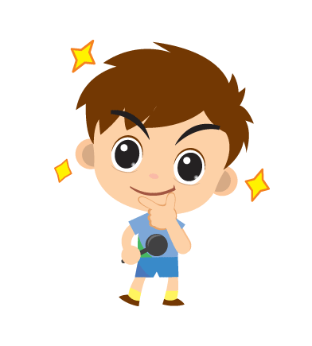
腦筋急轉彎
開始

Slide 2

猜猜我喜歡吃食麼？
水果
拉茶
拉麵

Slide 3
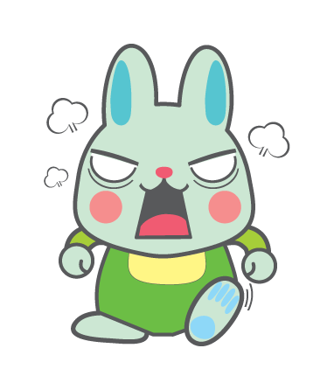
答錯了喔！
重新

Slide 4

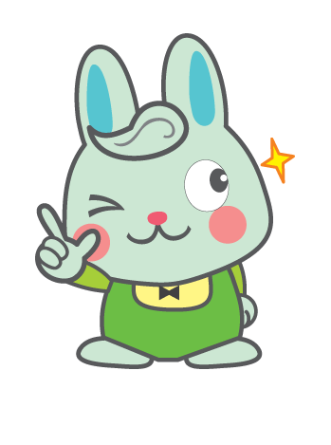
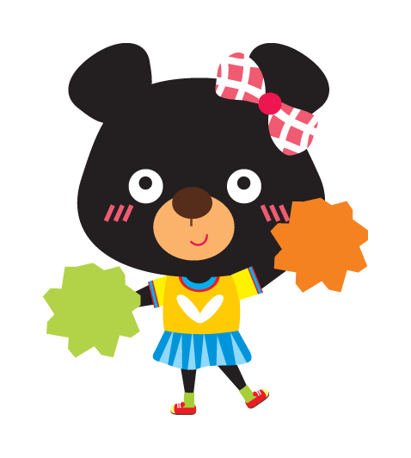
答對了！
叫你第一名！
再見

